Slide 1
স্বাগতম

Slide 2
শিক্ষক পরিচিতি
মোহাম্মদ মাজহারুল ইসলাম খান
চীফ ইনস্ট্রাক্টর(ওয়েল্ডিং)
বাঞ্ছারামপুর টেকনিকেল স্কুল ও কলেজ
শ্রেনীঃ- দশম
বিষয়ঃ-ওয়েল্ডিং অ্যান্ড ফেব্রিকেশন-২(দ্বিতীয় পত্র)
অধ্যায়ঃ-সপ্তম (টিগ ওয়েল্ডিং মেশিন)
সময়ঃ৪০ মিনিট

Slide 3
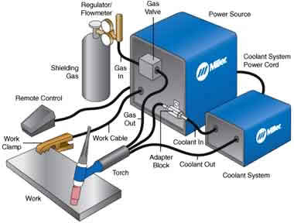
টিগ ওয়েল্ডিং মেশিন

Slide 4
শিখনফল
এই পাঠ শেষে শিক্ষার্থীরা...
১।টিগ ওয়েল্ডিং মেশিন চিনতে পারবে ।
২।টিগ ওয়েল্ডিং এর সরঞ্জামাদি সনাক্ত করতে পারবে।
২।টিগ ওয়েল্ডিং এর ব্যবহার করতে পারবে।
৩।ফ্লাক্সের পরিবর্তে নিস্ক্রিয় গ্যাসের ব্যাবহার শিখতে পারবে।
৪।অক্ষয়িষ্ণু ইলেকট্রড এর ব্যবহার শিখতে পারবে।

Slide 5
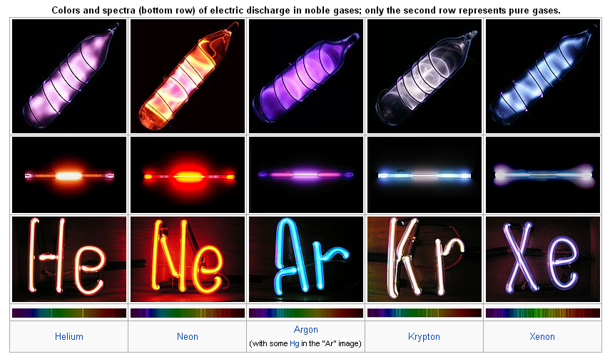
নিষ্ক্রিয় গ্যাস

Slide 6
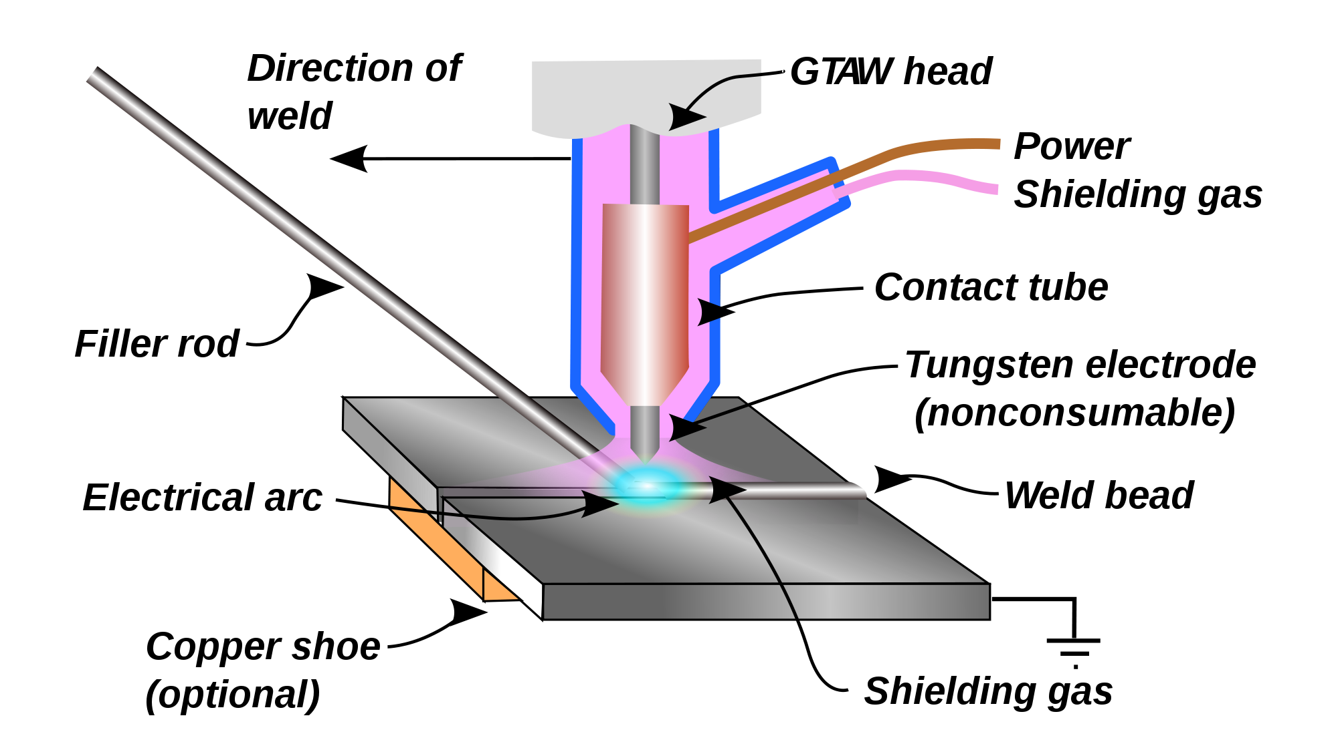
টিগ ওয়েল্ডিং পদ্ধতি

Slide 7
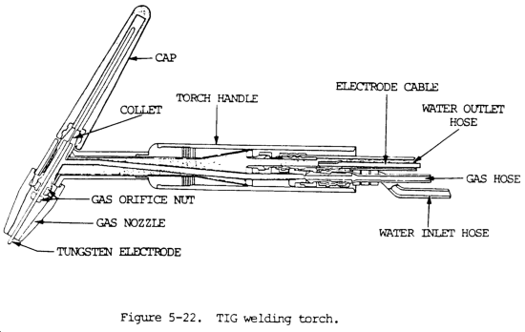
টিগ ওয়েল্ডিং টর্চ
তট

Slide 8
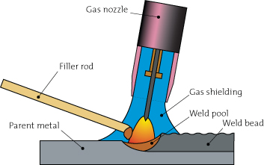
টিগ ওয়েল্ডিং পদ্ধতি

Slide 9
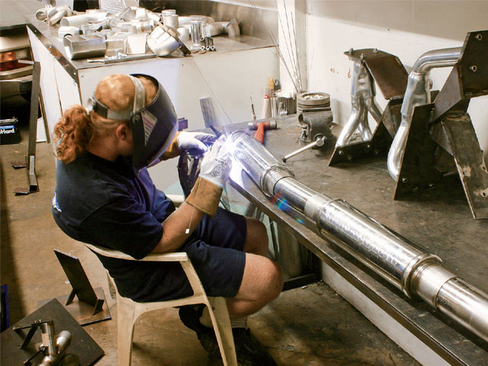
টিগ ওয়েল্ডার

Slide 10
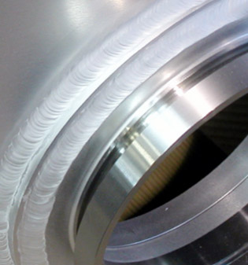
টিগ ওয়েল্ডিং করা জব

Slide 11
দলগত কাজ
।১।টিগ ওয়েল্ডিং এর পাঁচটি সরঞ্জামের নাম লিখ।
২।ফ্লাক্সের পরিবর্তে কি কি গ্যাস ব্যবহার করা হয় ?
৩।টিগ ওয়েল্ডিং এবং স্টিক/মিগ ওয়েল্ডিং এর মূল পার্থক্য কী ?
৪।টিগ ওয়েল্ডিং এর চারটি সুবিধা লিখ |

Slide 12
মূল্যায়ন
১।টিগ(TIG) এর পূর্নার্থ কী ?
২।টিগ ওয়েল্ডিং এ কী ধরনের ইলেকট্রড ব্যবহার করা হয় ?
৩।এ্যালুমিনিয়াম ওয়েল্ডিং এর জন্য কোন ওয়েল্ডিং পদ্ধতি উপযোগী?
৪।পাঁচটি নিরাপত্তা সরঞ্জামাদির নাম বল ।

Slide 13
বাড়ির কাজ
টিগ ওয়েল্ডিং চিহ্নিত কসেটের ডায়াগ্রাম অংকন করে বিভিন্ন অংশর ।

Slide 14
ধন্যবাদ

